Slide 1
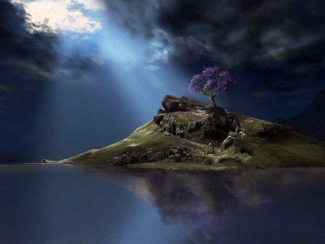
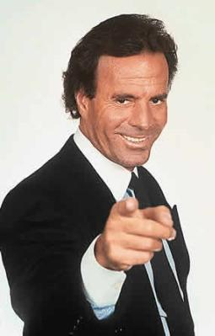

Julio Iglesias
Que no se rompa la noche
Formatação: acnnassifslides
08/06/2013

Slide 2
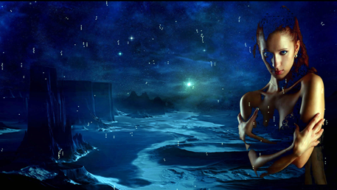
QUE NO SE ROMPA LA NOCHE
No se rompa la noche,
por favor, que no se rompa.
No se rompa la noche,
por favor, que no se rompa.

Slide 3
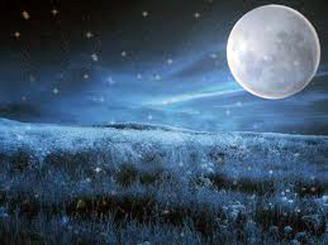
QUE NO SE ROMPA LA NOCHE
Que sea serena y larga
como el tallo de la rosa,
que sea de luna blanca
con su escarcha y con sus sombras

Slide 4
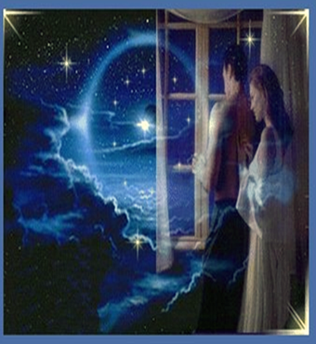
QUE NO SE ROMPA LA NOCHE
Que tengo que amarte mucho,
que tengo que amarte tanto,
que si la noche no acaba
yo te voy a enloquecer.

Slide 5
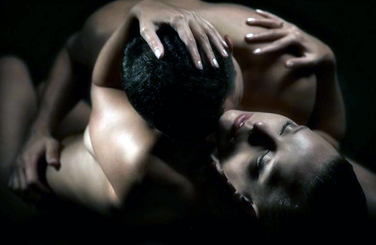
QUE NO SE ROMPA LA NOCHE
Porque guardo un mundo
de inquietos deseos,
porque guardo sueños,
caricias y besos,
porque guardo tanto,
tanto, tanto que...

Slide 6

QUE NO SE ROMPA LA NOCHE
Mañana por la mañana
si no se rompe la noche,
haremos locuras nuevas
con el amor que nos sobre.

Slide 7


Slide 8
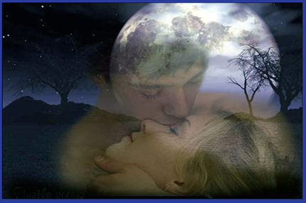
QUE NO SE ROMPA LA NOCHE
No se rompa la noche,
que no llegue la mañana.
No se rompa la noche,
que no llegue la mañana.

Slide 9

QUE NO SE ROMPA LA NOCHE
Que no se oculte la estrella
ni la luna en tu ventana;
que sea una noche eterna,
una noche larga, larga.

Slide 10

QUE NO SE ROMPA LA NOCHE
Que tengo que amarte mucho,
que tengo que amarte tanto,
que si la noche no acaba
yo te voy a enloquecer...

Slide 11

QUE NO SE ROMPA LA NOCHE
Porque guardo un mundo
de inquietos deseos,
porque guardo sueños,
caricias y besos,
porque guardo tanto,
tanto,tanto que...

Slide 12

QUE NO SE ROMPA LA NOCHE
Mañana por la mañana
si no se rompe la noche,
haremos locuras nuevas
con el amor que nos sobre.

Slide 13
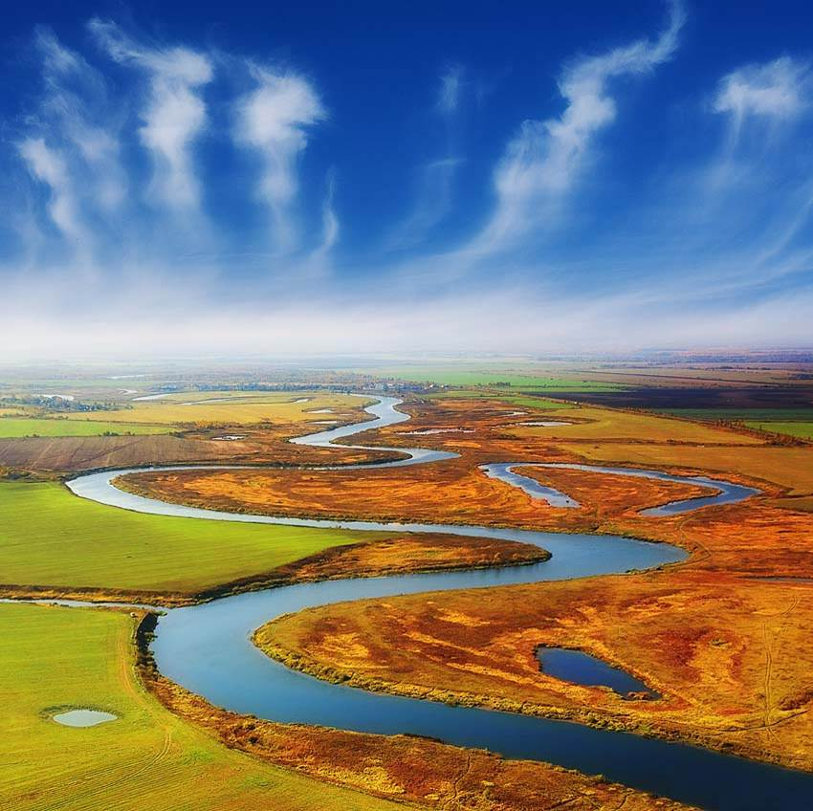
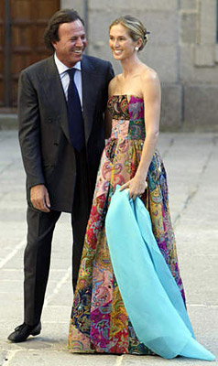
QUE NO SE ROMPA LA NOCHE
M.Alejandro / A.Magdalena
JÚLIO IGLESIAS
Formatação: nassifslides 08/06/2013
Imagens: Internet /Jac-Jaz
Que no se rompa la noche,
por favor, que no se rompa.
Que no se rompa la noche,
por favor, que no se rompa.
Que sea serena y larga
como el tallo de la rosa,
que sea de luna blanca
con su escarcha y con sus sombras.
Que tengo que amarte mucho,
que tengo que amarte tanto,
que si la noche no acaba
yo te voy a enloquecer.
Porque guardo un mundo
de inquietos deseos,
porque guardo sueños,
caricias y besos,
porque guardo tanto,
tanto que...
Mañana por la mañana
si no se rompe la noche,
haremos locuras nuevas
con el amor que nos sobre.
Que no se rompa la noche,
que no llegue la mañana.
Que no se rompa la noche,
que no llegue la mañana.
Que no se oculte la estrella
ni la luna en tu ventana;
que sea una noche eterna,
una noche larga, larga.
Que tengo que amarte mucho,
que tengo que amarte tanto,
que si la noche no acaba
yo te voy a enloquecer...
latino.msn.com

